Slide 2
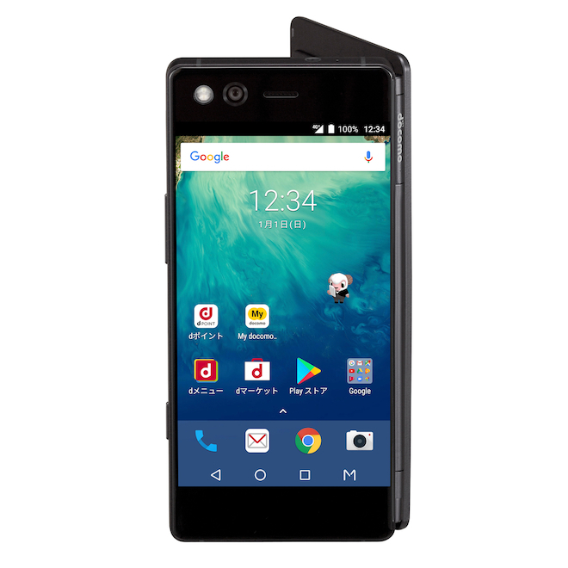
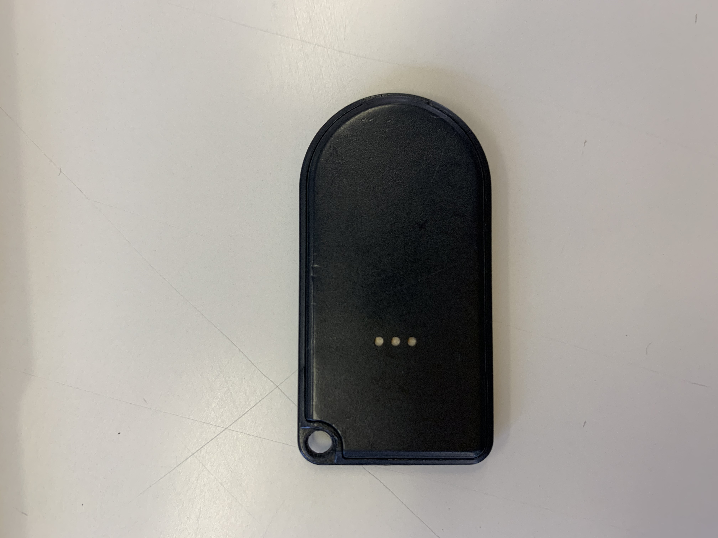
①
②
＋
データ送信
データベース
比較
Slack botで通知
④
③
置き忘れ判定
この写真 の作成者 不明な作成者 は CC BY-ND のライセンスを許諾されています

